Slide 1

Ewaluacja bieżąca wdrażania zintegrowanego podejścia do rozwoju terytorialnego w ramach Regionalnego Programu Operacyjnego Województwa Mazowieckiego na lata 2014-2020
Warszawa, październik 2018

Slide 2
CELE I ZAKRES BADANIA
Celem głównym badania jest weryfikacja zaprojektowanego sposobu wdrażania zintegrowanego podejścia do rozwoju terytorialnego w ramach instrumentów oraz ocena skuteczności dotychczasowej realizacji przyjętych założeń.
Cele szczegółowe to:
Ostatecznym efektem badania jest zestaw wniosków i rekomendacji służących usprawnieniu obecnie funkcjonujących rozwiązań przyjętych dla zintegrowanego podejścia do rozwoju terytorialnego w ramach Regionalnego Programu Operacyjnego Województwa Mazowieckiego na lata 2014-2020 (RPO WM 2014-2020).
Jest to trzecie badanie ewaluacyjne podejścia terytorialnego w perspektywie 2014-2020. Dwa pozostałe badania to:
Ewaluacja bieżąca wdrażania zintegrowanego podejścia do rozwoju terytorialnego w ramach Regionalnego Programu Operacyjnego na lata 2014-2020”, Ecorys 2017 (RPO WSL)
Ewaluacja systemu realizacji instrumentu ZIT w perspektywie finansowej UE na lata 2014-2020, red. dr Michał Wolański, Wolański, EGO, 2018
III. Ocena sytemu wdrażania instrumentów ZIT i RIT
I. Ocena dotychczasowego postępu wdrażania przyjętego podejścia terytorialnego w ramach mechanizmów ZIT, RIT
II. Ocena zintegrowania projektów wdrażanych w ramach instrumentów ZIT i RIT

Slide 3
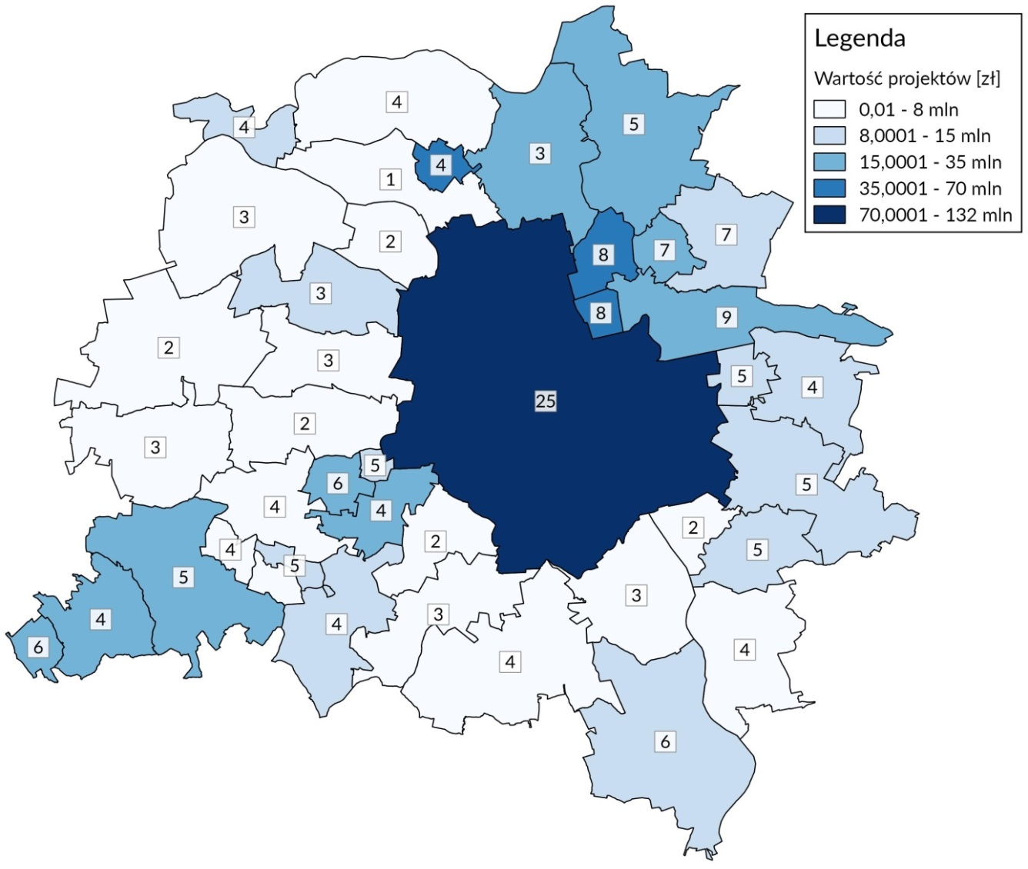
ZINTEGROWANE INWESTYCJE TERYTORIALNE DLA WOF
- POSTĘPY WDRAŻANIA
Liczba i wartość projektów ZIT realizowanych w poszczególnych gminach Związku ZIT WOF
Przedstawiona mapa obrazuje zdecydowaną koncentrację projektów w ramach ZIT realizowanych na terenie m.st. Warszawy. Wynika to że największej liczby mieszkańców zamieszkujących ten obszar w stosunku do gmin ościennych Warszawy.
Zakontraktowane projekty absorbują łącznie 66% alokacji przeznaczonej na wsparcie. Skuteczność wykorzystania alokacji jest zróżnicowana. Najwyższy poziom zakontraktowanych środków odnotowano w Poddziałaniu 3.1.1. Rozwój MŚP w ramach ZIT (75%).
Liczba wdrażanych projektów ZIT: 68
Wartość wdrażanych projektów ZIT: 707,5 mln zł
Źródło: opracowanie własne na podstawie bazy SL2014, stan na dzień 30.06.2018

Slide 4
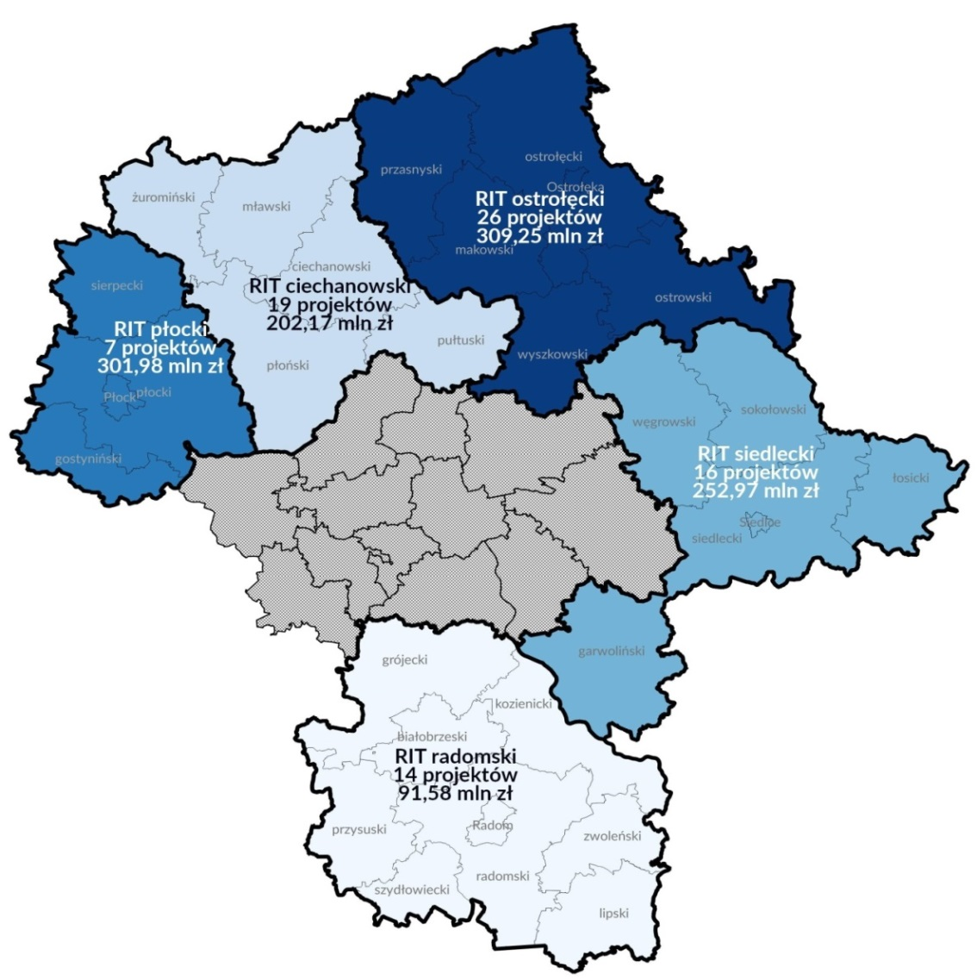
REGIONALNE INWESTYCJE TERYTORIALNE – POSTĘPY WDRAŻANIA
Przegląd wdrażania projektów RIT wskazuje na ich znaczny postęp realizacyjny we wszystkich subregionach. Do dnia 30.06.2018 roku najwięcej projektów realizowanych jest w subregionie ostrołęckim (26 projektów) i subregionie ciechanowskim (19 projektów).
Wyjątek stanowi subregion radomski, w którym odnotowano do dnia 30.06.2018 roku mniej niż 10% skuteczność realizacji założeń Planów Inwestycyjnych, która wynika z opóźnień organizacyjnych i realizacyjnych. Problem dotyczy modyfikacji Planu Inwestycyjnego w latach 2017/2018, kiedy dodatkowo ujęto w nim liczne zadania związane ze wsparciem infrastruktury ochrony zdrowia, podczas gdy zadania te nie będą miały możliwości realizacji z powodu wyczerpania alokacji na działanie 6.1. RPO WM w obszarze wsparcia szpitalnictwa.
Do dnia 30.06.2018 roku zrealizowano wszystkie założone interwencje w obszarze wsparcia terenów inwestycyjnych (Poddziałanie 3.1.2. Rozwój MŚP), niemal wszystkie planowane inwestycje w obszarze e-usług (Poddziałanie 2.1.1. E-usługi dla Mazowsza) i dziedzictwa kulturowego (Działanie 5.3.Dziedzictwo kulturowe). Znaczny jest także postęp w kontraktacji projektów RIT z obszaru infrastruktury drogowej i rewitalizacji.
Liczba projektów RIT realizowana: 82
Wartość projektów realizowanych: 1,158 mld zł
Źródło: opracowanie własne na podst. bazy SL2014, stan na dzień 30.06.2018

Slide 5
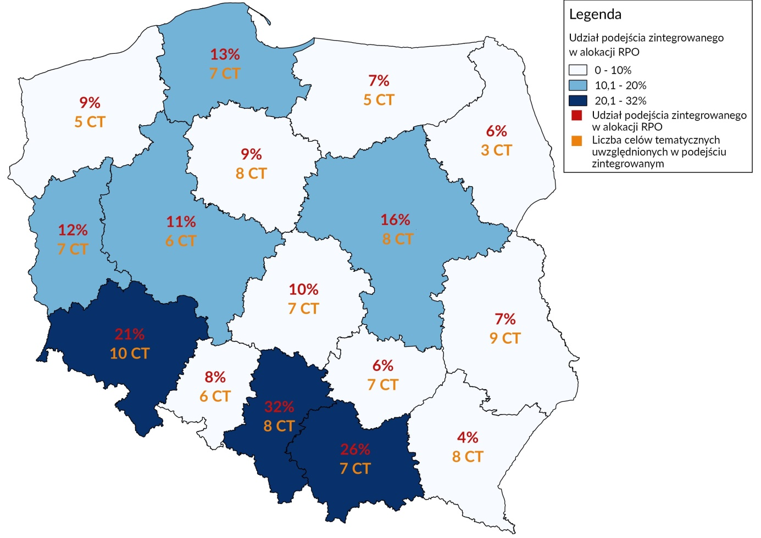
Zakres wsparcia w podejściu zintegrowanym w RPO w województwach Polski
Województwo Mazowieckie znajduje się na 4 miejscu w kraju pod względem uwzględnienia podejścia zintegrowanego w ogóle alokacji.
Stopień koncentracji wsparcia w ramach podejścia zintegrowanego jest w regionie mazowieckim na poziomie średnim w skali kraju.
Analiza porównawcza województw pod względem doboru obszarów wsparcia terytorialnego wskazuje, że największa liczba projektów podejścia zintegrowanego dotyczy modernizacji infrastruktury publicznej dla celów efektywności energetycznej (w tym zwłaszcza termomodernizacja), edukacji na poziomie od przedszkolnej do średniej, transportu miejskiego, rynku pracy i dostępu do usług publicznych (w tym ochrony zdrowia).
Źródło: opracowanie własne na podstawie zapisów dokumentów programowych RPO województw Polski.
UWAGA: Alokację RIT przyjęto, jako sumę zakontraktowanych środków na projekty wynikających z Planów inwestycyjnych

Slide 6
OCENA ZASIĘGU GEOGRAFICZNEGO INSTRUMENTÓW ZIT I RIT
Wyniki badania wskazują, że diagnoza ukształtowania geograficznego ZIT/RIT była trafna, oparta na tendencjach odpowiadających priorytetom rozwojowym i wyzwaniom.
Zasięg geograficzny instrumentu ZIT stał się impulsem inicjującym stworzenie formalnej struktury organizacyjno-zarządczej jaką było Porozumienie Gmin WOF
Badanie ilościowe przedstawicieli gmin należących do ZIT/RIT wskazuje na zadowolenie beneficjentów z obecnego zasięgu przestrzennego.
W ocenie przedstawicieli IP podział geograficzny ustalony finalnie pozwolił na zapewnienie wspólnego mianownika jakim była rzetelna diagnoza.

Slide 7
Wnioski i rekomendacje
L.p. | Treść wniosku | Treść rekomendacji
1. | Występuje zagrożenie nieosiągnięcia celów końcowych Poddziałania 8.3.2. RPO WM, wyrażanych wskaźnikiem rezultatu efektywności zatrudnieniowej i wskaźnikiem postępu finansowego – Liczba osób pozostających bez pracy, które znalazły pracę lub poszukują pracy po opuszczeniu programu i wskaźnikiem postępu finansowego, mierzonego wartością certyfikowanych wydatków w relacji do alokacji na to poddziałanie. W strukturze wsparcia dominują podmioty prywatne, które zakładają niską skalę wsparcia. Brakuje większego zaangażowania gmin, które w swoich projektach zakładałaby większą skalę wsparcia w ramach projektu, nie tylko tworzenie nowych miejsc w już istniejących żłobkach, ale także tworzenie nowych żłobków. REKOMENDACJA OKRES 2014-2020 (ZIT) | Zaleca się rozszerzenie działań informacyjno-promocyjnych (warsztaty, szkolenia) skierowanych do gmin WOF dotyczących korzyści z organizacji miejsc opieki nad dzieckiem do lat 3. Działania takie skutecznie zapewnią osiągnięcie celu końcowego założonego dla Poddziałania 8.3.2 RPO WM. Działania te powinny zostać skierowane w pierwszym rzędzie do gmin otaczających Warszawę, ze szczególnym uwzględnieniem lokalizacji, w których można odnotować intensyfikację budownictwa jednorodzinnego i wielorodzinnego, a także duży przyrost liczby mieszkańców. Gminami takimi są przede wszystkim Łomianki, Nieporęt, Legionowo, Izabelin, Stare Babice, Marki, Ząbki, Zielonka.
2. | Zidentyfikowano silną ingerencję czynników rynkowych wynikających z ożywienia rynku pracy (takich jak większa liczba ofert pracy na terenie WOF) oraz czynników prawnych związanych ze zwiększonym wsparciem rodzin w polityce społecznej (takich jak program rządowy Rodzina 500 plus) na skuteczność osiągania wskaźnika efektywności zatrudnieniowej, wyrażanej wskaźnikiem rezultatu Liczba osób pozostających bez pracy, które znalazły pracę lub poszukują pracy po opuszczeniu programu. Ingerencja ta utrudnia uzyskanie efektu powrotu uczestników projektu na rynek pracy w wyniku wsparcia. REKOMENDACJA OKRES 2021+ (ZIT i RIT) | Zaleca się rozważenie zmniejszenia wagi kryterium efektywności zatrudnieniowej w ocenie rezultatów wsparcia tworzenia opieki nad dzieckiem do lat 3 w przyszłym okresie programowania.

Slide 8
3. | Doświadczenie okresu programowania 2014-2020 Poddziałanie 10.1.2., 10.3.3., 10.3.1 wskazuje na konieczność uwzględnienia ewentualnej konkurencji poszczególnych działań i poddziałań EFS przy planowaniu konkursów w przyszłej perspektywie finansowej. Potencjalni wnioskodawcy ZIT WOF preferowali realizację bardziej kompleksowych projektów uwzględniających również w swoim zakresie doradztwo edukacyjno-zawodowe, wdrażanych w RPO WM 2014-2020 poza podejściem zintegrowanym. REKOMENDACJA OKRES 2021+ (ZIT i RIT) | W przyszłej perspektywie finansowej zasadne będzie planowanie harmonogramu konkursów EFS z uwzględnieniem ewentualnej konkurencyjności poszczególnych działań/poddziałań wynikającej z częściowego pokrywania się zakresów interwencji (w zakresie Poddziałania 10.1.2., 10.3.3., 10.3.1.).
4. | Projekty rewitalizacji obszarów zmarginalizowanych realizowane w mechanizmie RIT nie wykorzystują potencjału integracji zasobów (integracji tematycznej) np. poprzez realizowanie projektów z zakresu usług społecznych, ekonomii społecznej czy wsparcia osób opiekujących się dziećmi do lat 3 na obszarze rewitalizowanym. REKOMENDACJA OKRES 2014-2020 (RIT) | Zaleca się wprowadzenie w kolejnych naborach Poddziałania 8.3.1. Ułatwianie powrotu do aktywności zawodowej kryterium premiującego tworzenie miejsc opieki nad dzieckiem na obszarach rewitalizowanych, ujętych w Planach Inwestycyjnych. Kryterium to uzupełniałoby obecne kryterium premiujące realizację wsparcia opieki nad dzieckiem do lat 3 na obszarze rewitalizowanym.

Slide 9
5. | Projekty RIT zaplanowane do realizacji w 2019 w obszarze termomodernizacji czy rewitalizacji napotykają na wysoką konkurencyjność projektów wdrażanych poza podejściem zintegrowanym. REKOMENDACJA OKRES 2014-2020 (RIT) | Zaleca się wprowadzenie w silnie konkurencyjnych obszarach wsparcia jakim jest RIT prewencji dla projektów termomodernizacyjnych i rewitalizacyjnych.
6. | Projekty konkursowe ZIT WOF w obszarze e-usług, doradztwa edukacyjno-zawodowego, czy kształcenia ogólnego nie wykorzystują wszystkich potencjalnych możliwości integracji obszaru wsparcia. REKOMENDACJA OKRES 2014-2020 (ZIT) | Zaleca się wprowadzenie do oceny strategicznej projektów konkursowych ZIT WOF modułu oceny efektu kumulacji rezultatów interwencji realizowanych na terenie WOF w wyniku przeprowadzenia działań opisanych w WoD. Zapisy te powinny uzupełniać obecne kryterium strategiczne odnoszące się do komplementarności projektu, poprzez stawianie wymogu wykazania komplementarności interwencji również wobec działań podnoszonych na obszarze oddziaływania projektu przez inne podmioty.
7. | Doświadczenia podejścia zintegrowanego perspektywy 2014-2020 zwiększyły skłonność gmin do zawiązywania partnerstw ponadlokalnych. Nadal jednak preferowane kierunki współpracy odnoszą się w pierwszej kolejności do wspólnych projektów infrastrukturalnych i nie uwzględniają wszystkich wyzwań rozwojowych subregionów. REKOMENDACJA OKRES 2014-2020 (ZIT i RIT) | Promowanie wśród gmin i powiatów poszczególnych subregionów podejmowania działań, takich jak: wspólne świadczenie usług (na przykład transport publiczny, gospodarka śmieciowa i wodno-kanalizacyjna), wspólne zamówienia publiczne (np. energia elektryczna). Istotna byłaby także współpraca przy tworzeniu wspólnych dokumentów strategicznych i planistycznych (np. drogi rowerowe, szlaki turystyczne, gospodarka przestrzenna), czy też zawiązywanie trwałych stowarzyszeń gminnych w ramach subregionów.
8. | Wdrażanie podejścia zintegrowanego w województwie mazowieckim w perspektywie 2014-2020 pozwoliło na wybór projektów oddziałujących na sytuację społeczno-gospodarczą regionu szczególnie w ramach projektów ZIT. REKOMENDACJA OKRES 2021+ (RIT) | Odnośnie systemu wyboru kryteriów w okresie programowania 2021+ zasadne byłoby kontynowanie preferencji wsparcia OSI w postaci punktów premiujących oddziaływanie danego przedsięwzięcia RIT na wskaźniki rozwoju społeczno-gospodarczego w skali lokalnej oraz w skali sąsiednich gmin. Przyjęcie proponowanego mechanizmu wzmocniłoby wartość dodaną mechanizmu zintegrowanego, jaką jest kapitał relacyjny, budowanie tożsamości i odpowiedzialności ponadlokalnej jednostek samorządu lokalnego również w zakresie programowania polityki rozwoju.
9. | Należy pozytywnie ocenić znaczenie i rolę miast regionalnych (Płock, Radom) i subregionalnych (Ciechanów, Ostrołęka, Siedlce) w rozwoju NTS3 i byciu liderem RIT, chociaż potrzeby gmin nie ujętych w ramach RIT pozostają wciąż aktualne i wymagają rozwiązania w kolejnym okresie programowania. REKOMENDACJA OKRES 2021+ (RIT) | Rekomenduje się zwiększenie roli miast regionalnych i subregionalnych w ramach RIT. Takie rozwiązanie pozwoli na oddziaływanie na potrzeby obszarów i gmin, które nie miały możliwości zostać objęte RIT. Nowe rozwiązania powinny przede wszystkim podnieść zdolność miast do koordynacji działań realizowanych na ich terenie oraz w ich obszarach funkcjonalnych. Warto zwrócić uwagę na aspekt diagnostyczny w nowym okresie programowania instrumentów terytorialnych wskazując zasadność pogłębionej diagnozy obszarów subregionalnych, na bazie której dopiero w dalszym etapie powinny powstawać Plany Inwestycyjne RIT.

Slide 10
10. | Diagnoza ukształtowania geograficznego zarówno ZIT jak i RIT była trafna, oparta na tendencjach odpowiadających priorytetom rozwojowym i wyzwaniom. Badanie ilościowe przedstawicieli gmin należących do ZIT/RIT wskazuje na zadowolenie beneficjentów z obecnego zasięgu przestrzennego. Nieliczne głosy wskazujące na możliwości włączenia dodatkowych gmin do ZIT należy uznać za naturalny efekt doświadczeń wdrożenia tego instrumentu w obecnym okresie programowania. Wzięcie pod uwagę tych wniosków będzie uwarunkowane koniecznością uwzględnienia w okresie programowania 2021+ obowiązującego podziału statystycznego województwa mazowieckiego i podziału na NUTS2 w tym wydzielenia nowego subregionu żyrardowskiego obejmującego powiaty grójecki, sochaczewski i żyrardowski. W ramach delimitacji RIT nie odnotowano wniosków badawczych wskazujących na zasadność zmiany delimitacji tego instrumentu. Wynikało to przede wszystkim z oddolności procesu delimitacji obszaru przez liderów RIT. Zasięg geograficzny instrumentu ZIT stał się impulsem inicjującym stworzenie struktury organizacyjnej związanej z zarządzeniem ZIT WOF. REKOMENDACJA OKRES 2021+ (ZIT i RIT) | Wewnętrzne zróżnicowanie OMW nie stanowi bariery dla solidarnego i efektywnego zarządzania tym obszarem, tworzy natomiast jego ważny zasób. Zasadne będzie dążenie do możliwego bazowania na obecnym kształcie OMW jako podstawy do delimitacji obszaru ZIT w okresie 2021+. Przeprowadzone przez Wykonawcę przedmiotowe badanie nie wskazało natomiast zasadności zmiany dotychczasowej delimitacji obszaru RIT. Delimitacja instrumentu zarówno ZIT, jak i RIT była korzystna dla zapewnienia interwencji terytorialnej na obszary funkcjonalne województwa mazowieckiego.
11. | W przyszłości należałoby określić rolę koordynatorów ZIT, których zadania zostały określone obecnie w Strategii ZIT, czyli poza ramami wdrażania RPO. Pozytywnie należy ocenić znaczenie roli koordynatorów podejścia zintegrowanego w gminach WOF. Ich rola powinna mieć kluczowe znaczenie nie tylko dla efektywnej komunikacji na linii gmina – IP ZIT WOF (bieżący kontakt, sprawna sprawozdawczość), ale również dla współpracy między partnerami wspólnych projektów. Jednocześnie, jak pokazują dotychczasowe doświadczania, obecnie działalność koordynatorów w niedostatecznym stopniu przekłada się na skuteczność podejmowania decyzji oraz wdrażania projektów partnerskich. REKOMENDACJA OKRES 2021+ (ZIT i RIT) | Rekomenduje się określenie roli koordynatorów zarówno w ramach ZIT, jak i w ramach RIT w kolejnym okresie programowania 2021+, przede wszystkim w zakresie procesu realizacji i rozliczenia projektów i wymiany dobrych praktyk wdrożeniowych. Rola koordynatorów powinna zostać ustalona w ramach ram wdrożenia RPO.

Slide 11
12. | Doświadczenia wdrożenia zarówno instrumentu ZIT jak i RIT w okresie programowania 2014-2020 pozwoliły na wskazanie rekomendacji odnoszących się do szczegółowych typów operacji realizowanych w formule projektów zintegrowanych w kolejnym okresie 2021+. REKOMENDACJA OKRES 2021+ (ZIT i RIT) | Zasadna będzie kontynuacja wsparcia w obszarze e-usług, który to obszar jest szczególnie predysponowany do wdrożenia w ramach instrumentów terytorialnych. Zasadna będzie kontynuacja wsparcia infrastruktury zdrowia z uwzględnieniem map potrzeb zdrowotnych (w szczególności obszarze analizy epidemiologicznej i potrzeb inwestycyjnych). Realizacja projektów w formule zintegrowanej w ramach ZIT/RIT pozwoli dodatkowo na spójne i kompleksowe oddziaływanie na zdiagnozowane problemy obszarów funkcjonalnych. Zasadne będzie ujęcie w ramach kosztów kwalifikowanych operacji skierowanych na obszary inwestycyjne nie tylko możliwości finansowania dróg wewnętrznych, lecz wzorem rozwiązań przyjętych w perspektywie 2007-2013 również dróg dojazdowych do takich uzbrojonych terenów inwestycyjnych. Koniecznym rozwiązaniem zachęcającym do realizacji takich projektów powinno być umożliwienie lokowania na tych terenach nie tylko firm zaliczanych do MSP, lecz również dużych firm, których działalności bezpośrednio oddziaływać będzie na sektor MSP. Wyniki badania pokazują zasadność większego uzależnienia wsparcia termomodernizacji budynków publicznych od wyników monitoringu jakości powietrza w skali lokalnej oraz większego stopnia zintegrowania termomodernizacji z innymi działaniami, np. wsparciem infrastruktury danej jednostki. Zasadna jest kontynuacja wsparcia w obszarze inwestycji drogowych typu park&ride. W obszarze dziedzictwa kulturowego nie można zaobserwować efektu integracji. Prowadzone działania mają charakter punktowy, nie towarzyszą mu zintegrowane interwencje we wzmacnianie komunikacji miejskiej, czy też np. przyrodniczej atrakcyjności obszaru.
13. | Zidentyfikowano brak syntetycznego dokumentu diagnostycznego, opisującego w sposób wystarczający mapę dróg rowerowych w ujęciu międzygminnym w skali całego WOF. Obecnie istniejący Masterplan nie daje pełnych i aktualnych informacji na temat potrzeb ZIT WOF w tym zakresie. Dokument ten mógłby ułatwić integrację WOF oraz ułatwić Instytucji Zarządzającej RPO WM 2014-2020 wybór projektów o największym potencjale zintegrowania. Doświadczenia okresu programowania 2014-2020 wskazują ponadto na niewystarczające uwzględnianie w opisie projektów informacji dotyczących przepływu pasażerów do pracy środkami komunikacji miejskiej, brak też analiz dotyczących całego WOF. REKOMENDACJA OKRES 2021+ (ZIT) | W celu zapewnienia wyższego potencjału integracji projektów z obszaru mobilności miejskiej zaleca się uzupełnienie istniejącego dokumentu o wskazanie stopnia nasycenia drogami rowerowymi w skali lokalnej oraz stopnia ich liniowej integracji w skali ponadlokalnej oraz odnoszących się do dostępności obiektów „parkuj i jedź” w zależności od potencjału liczby dojazdów do pracy. Rozwiązania te pomogłyby zwiększyć stopień integracji obszaru w wyniku realizowania inwestycji z zakresu mobilności miejskiej.

Slide 12
14. | Zidentyfikowano problem niepełnego przygotowania projektów ZIT wybranych do dofinansowania, co pociągnęło za sobą m.in. przyjęcie możliwości dostarczenia dokumentacji wykonawczej w ciągu 9 miesięcy od daty podpisania umowy. Krytyczne podejście do projektów związane z eliminacją barier w ich realizacji. Mowa tu o projektach, których obszar działania obejmuje grunty o nieuregulowanym stanie własnościowym oraz nieokreślone szczegółowo planem zagospodarowania przestrzennego. Tego typu problemy generują wydłużanie się czasu trwania projektów. Ważnym elementem jest perspektywiczne podejście do realizacji projektu. Kompleksowa diagnoza uwarunkowań planowanego przedsięwzięcia już na samym początku może wyeliminować ryzyko opóźnień w realizacji projektów Przyjęte rozwiązanie podnosiło skuteczność kontraktacji, ale stanowi barierę dla osiągania wskaźników rzeczowych i finansowych. REKOMENDACJA OKRES 2021+ (ZIT i RIT) | W kolejnym okresie programowania zasadne będzie odejście od rozwiązania umożliwiającego dostarczanie dokumentów kluczowych dla rozpoczęcia wdrażania inwestycji. Zaleca się również włączenie do kryteriów oceny projektów kryterium oceniające stopień przygotowania projektu do realizacji.
15. | Badanie pokazało problemy z absorbcją środków na tereny inwestycyjne wynikające szczególnie z zagrożeniem brakiem zainteresowania ze strony przedsiębiorców lokowaniem firm na nowych terenach. REKOMENDACJA OKRES 2021+ (ZIT) | W okresie programowania 2021+ zasadne będzie większe uspołecznienie procesu definiowania zakresu projektów ZIT/RIT ze środowiskami reprezentującymi beneficjentów takich projektów. Zasadne będzie zaangażowanie IOB działających na obszarze ZIT/RIT do wyrażania swojej opinii i propozycji zakresu wsparcia kierowanego pośrednio do przedsiębiorców w ramach uzbrojenia terenów inwestycyjnych. Realnym ograniczeniem możliwości realizacji projektów zintegrowanych będzie konieczność uwzględnienia inteligentnych specjalizacji.
16. | Niski jest efekt zintegrowania obszarowego i tematycznego projektów rewitalizacyjnych uwzględnionych w Planach Inwestycyjnych, których oddziaływanie jest stricte lokalne, bez uwzględnienia komplementarnego wsparcia. REKOMENDACJA OKRES 2021+ (RIT) | W kolejnym okresie programowania 2021+ warto wzmocnić efekt komplementarności projektów zintegrowanych RIT. Rekomenduje się kontynuację rozwiązania stosowanego w okresie 2014-2020 tj. wymogu wykazania spójności projektów inwestycyjnych RIT planowanymi do finansowania z EFRR z projektami RIT planowanymi do finansowania ze środków EFS. Takie działanie wpłynie pozytywnie na efektywność integracji tematycznej.

Slide 13

DZIĘKUJEMY ZA UWAGĘ!

